Slide 1
Österreichische Energieagentur - Austrian Energy Agency Name | Datum

Slide 3
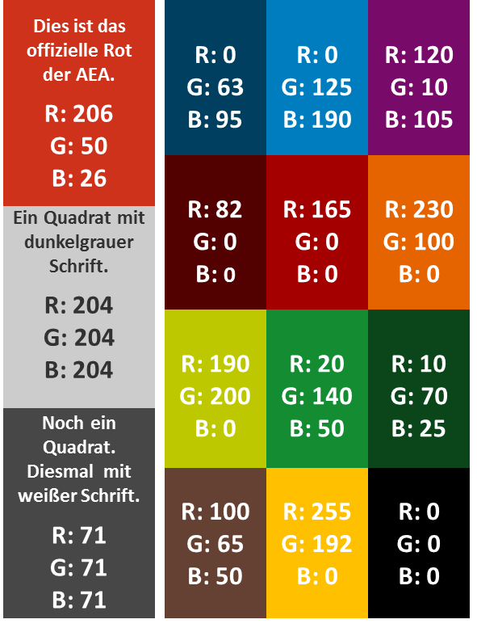
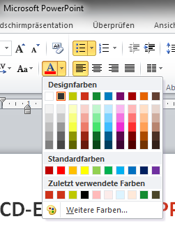
AEA-Farbpalette
Das sind die offiziellen Farben für AEA-PPTs – inkl. RGB Farbcodes
Eine Auswahl davon ist mit dem Öffnen der Vorlage auch schon in euren Designfarben gespeichert
Iconsammlung

Slide 4
Tabellen
Leider ist das erstellen einer Tabellenvorlage im Ppt nicht möglich -.-

Slide 6


Ihr Ansprechpartner
Vorname Nachname ^{Titel} Position
Österreichische Energieagentur - Austrian Energy Agency
vorname.nachname@energyagency.at
T. +43 (0)1 586 15 24 - 0 | M. +43 (0)664 XXX XXXX Mariahilfer Straße 136 | 1150 Wien | Österreich
www.energyagency.at
@at_AEA
Im Podcast Petajoule beantworten die Expertinnen und Experten der Österreichischen Energieagentur mit Gästen aus der Energiebranche die Fragen der Energiezukunft.
Die Österreichische Energieagentur ist nach ÖNORM ISO 50001:2011 und ISO 29990:2010 zertifiziert.

